Slide 1

جماعة
أخوات الخير
في الخور والذخيرة
معاً الى طريق الخير

Slide 2

وقد تأسست الجماعه على يد الكثير من المتطوعات ممن أحببن الانضمام إلى هذا العمل التطوعي وكانت لهن اليد في أدارة هذا العمل والإشراف عليه وإنجازه بفضل الله تعالى سواء من موظفات أو ربات البيوت واللاتي يزيد عددهن على الاربعين عضوه .

Slide 3

عدد العضوات 30 عضوة

Slide 4
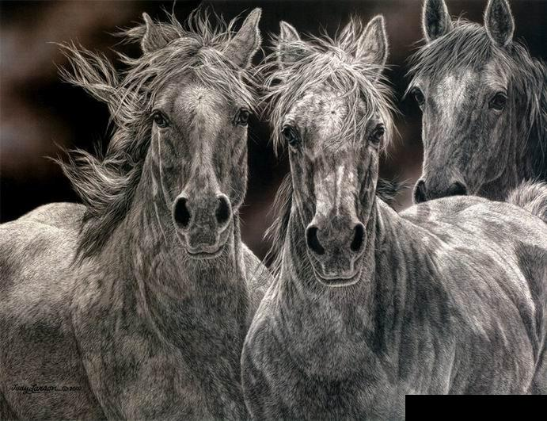
الاهداف العامة للجماعة
1- نشر الوعي والثقافة الدينية.
2-الاهتمام بالنواحي الاجتماعية للمجتمع .
3- الاحتفال بالمناسبات الوطنية .
4- السعي لسد حاجة المنطقة وما يجاورها للأنشطة المتنوعة.
(الترفيهية – الثقافية – الاجتماعية – التربوية )
5 - التفاعل مع قضايا الدول الاسلامية بالتأكيد على دور البلاد في مساندة الدول ومساعدتها.

Slide 5

النشاط الديني
دروس تجويد
محاضرات اسبوعية
دورات شرعـية وعـلمية
إصدار مطويات حسب المناسبات
تنظيم برامج الاعتكاف في شهر رمضان

Slide 6
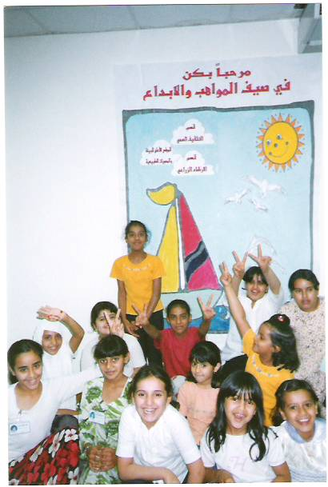



النشاط الاجتماعي
1- دراسة احوال الأسر ”تأهيل بعض الأسر“.
2- معارض أطباق منتجات متنوعة- نطاط
3-تحت رعاية قسم التنمية بإدارة الشؤون الاجتماعية
ينظم سنويا”نادي البهجة والمرح“
بالتعاون مع مركز التدريب والتأهيل النسوي

Slide 7
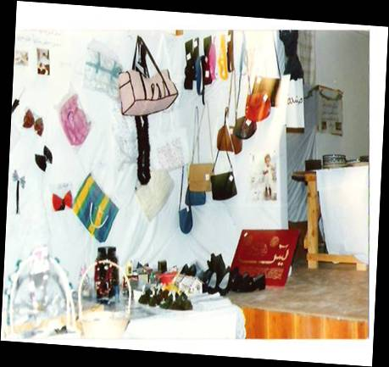
المعرض الأول

Slide 8
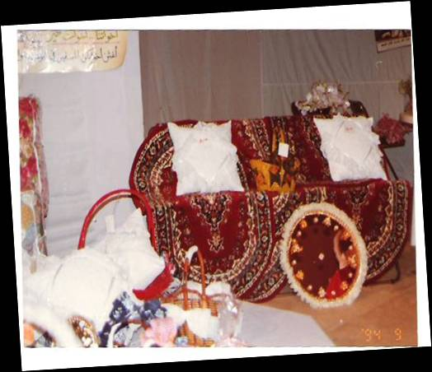
المعرض السادس

Slide 9
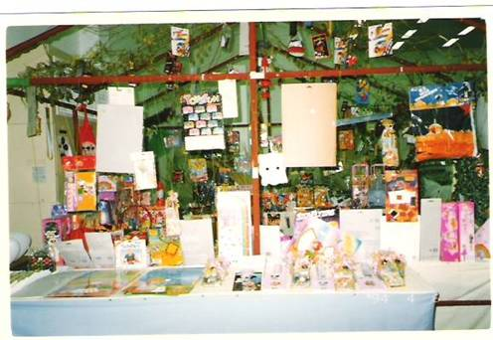
المعرض التاسع

Slide 10
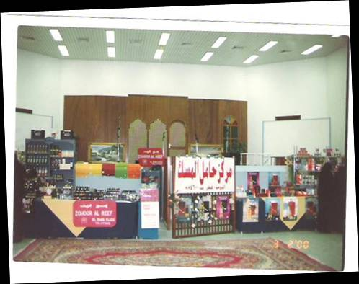
المعرض العاشر

Slide 11
النشاط الثقافي
1- دورة هيا نلعب ونبتكر.
2- دورة في الكمبيوتر بالتعاون مع نادي الخور.
3- انشاء جماعة الأبرار بالمرحلة الإعدادية والثانوية .
4-انشاء جماعة أحباب الرحمن في الخور الابتدائية .
5- انشاء جماعة النجم الثاقب في الخور النموذجية.
6- المهرجانات الإنشادية والمسرحيات الهادفة.
7- معارض الكتاب والشريط الإسلامي.
8- تقديم برنامج الافتتاح بمناسبة يوم العلم عام 2002م
بالتعاون مع التوجيه الرياضي بوزارة التربية والتعليم .
9-المشاركة بالمهرجان الإنشادي بالتعاون
مع مدرسة أروى الثانوية عام 2000م على مسرح التربية المسرحية.

Slide 12
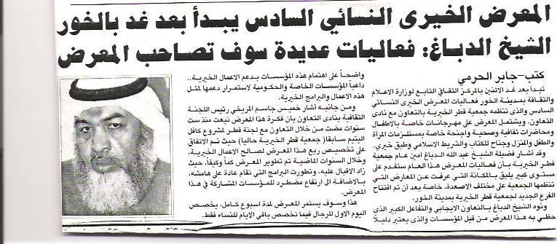
الأخوات و جمعية قطر الخيرية
انطلقت بدايتنا منذ عام 1985م مع لجنة كافل اليتيم
والتــي أصبح أسمها فيما بعد ”جمعية قطر الخيرية ”
وما زال التعاون مستمراً معها حتى اليوم وإليكم حصاد رحلتنا معها

Slide 13

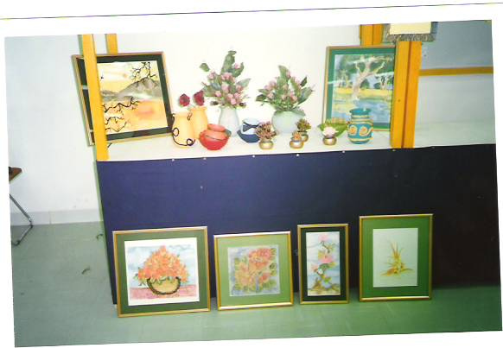
1- تبني المعارض الخيرية من 85م-97م.
2- برعاية جمعية قطر الخيرية تم انشاء مركز النور للقرآن الكريم عام 98م.
3- النادي الصيفي الأول للمرأة.
4-مهرجان قطر الانشادي الأول للفتيات.
5-تقديم برنامج انشادي في مبنى الجمعية ”حفل تكريم حافظات القرآن“1999م-2004م.
6-برعاية جمعية قطر الخيرية برنامج ”الشجرة الطيبة“
*دورة التربية في زمن العولمة- عبدالسلام درويش
*مهرجان انشادي
*دورة فن التعامل مع المراهقين.د .الثويني
7-برعاية جمعية قطر الخيرية المنتدى الأول سفينة النجاة.
ومازالت رحلتنا مستمرة مع جمعية قطر الخيرية

Slide 14
الأخوات ومركز الثقافة والفنون
1- التعاون مع المركز في تنظيم المعارض.
2-تنظيم معرض الكتاب وفعاليات مسرحية ومحاضرات.
3- المشاركة في الأسبوع الثقافي للمرأة 2/5/2001م

Slide 15
الأخوات ونادي التعاون ”الخور“
1- المشاركة في المعارض.
2-دورة كمبيوتر للسيدات.
3- النادي الصيفي للمرأه.

Slide 16
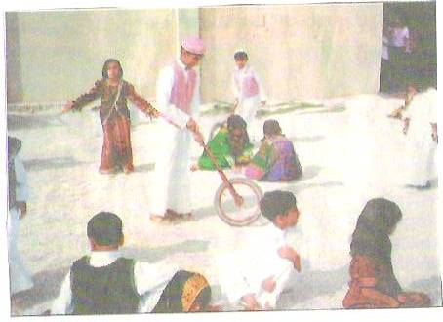
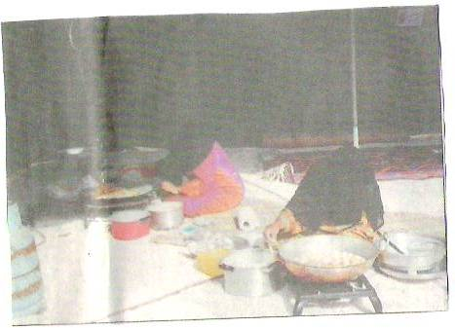
الأخوات وقسم التنمية الاجتماعية
بإدارة الشؤون الاجتماعية
1- بمناسبة يوم الأسرة العالمي 18/11/2000م .
شاركت الأخوات بعرض البيت القطري القديم وحياة الفريج

Slide 17
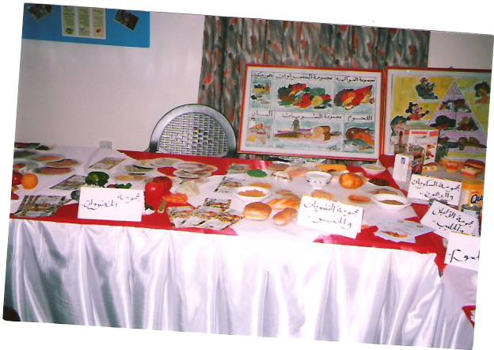
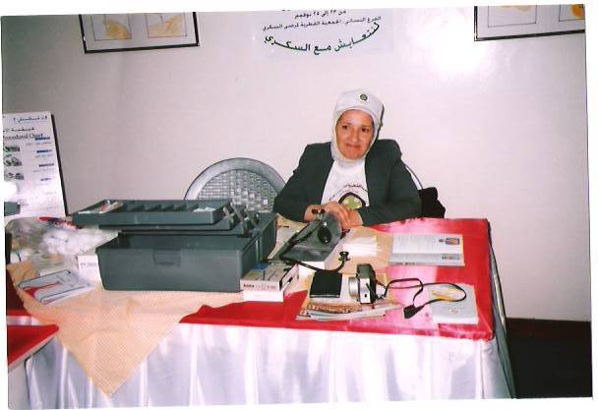
2- مشاركة مع جمعية أصدقاء السكر

Slide 18
3- بمناسبة اليوم العالمي للمرأة
شاركت الأخوات
بعرض التراث القطري وحفل الافتتاح
بتاريخ 8/3/2001م
تم تنظيمه في أستاذ خليفة الرياضي

Slide 19
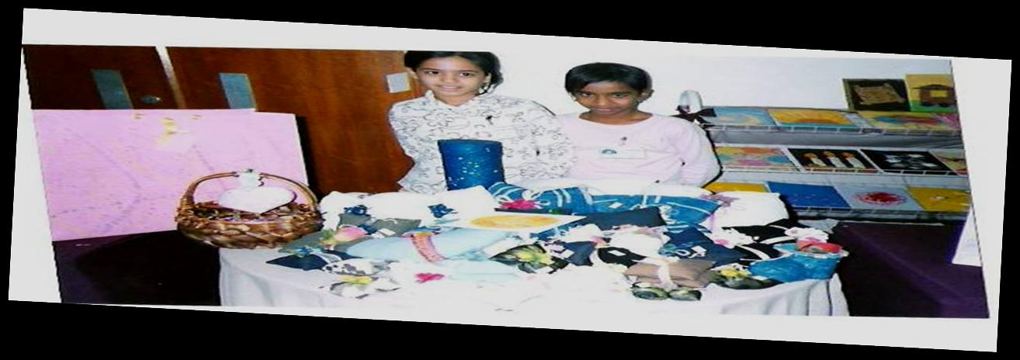
4- مشروع الكسب الطيب ضمن
فعاليات صيف البهجة والمرح .

Slide 20
5- إفطار جماعي للأسر 2001م

Slide 21
6- تنظيم برامج ثقافية واجتماعية
ودينية في المدارس
الابتدائية - الإعدادية - الثانوية

Slide 22
7- المشاركة في اسبوع المعاق

Slide 23
8-التعاون مع الدفاع المدني
ندوه
عن خطورة المخدرات
مع عرض مسرحي بعنوان
(طريق الضياع).

Slide 24
9- تنظيم لأحدى المزارع الخاصة
لبعض الأسر
بمناسبة عيد الفطر المبارك 2001م

Slide 25
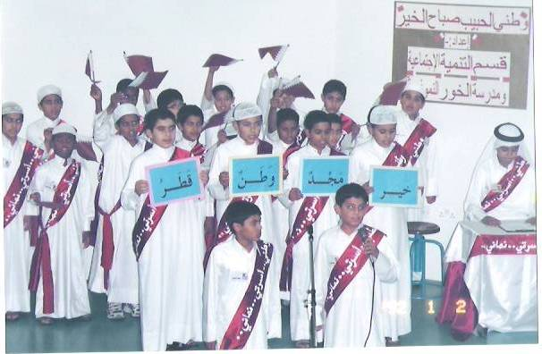
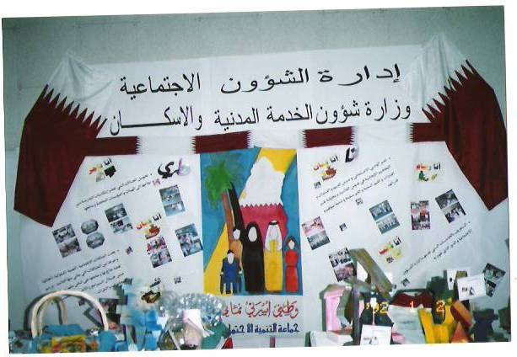
10- تكوين جماعة
انـــا قــطـــري
في مدرسة الخور النموذجية

Slide 26
الأخوات وجامعة قطر
تم تنظيم
مهرجان انشادي مع جماعة أنوار الصباح
تحت أشراف القسم الثقافي عام2002م

Slide 27
الأخوات ودار الإنماء الاجتماعي
بالتنسيق مع الأسر في الخور
من خلال مشروع الأسرة العصرية

Slide 28
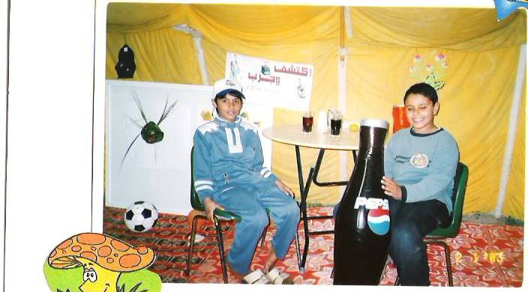
الأخوات وجمعية أصدقاء السكر
المشاركة في تنظيم معسكر البواسل الثالث
عام 2003م بفعاليات متعددة

Slide 29
الأخوات وإدارة الدعوة بوزارة الأوقاف
1- تنظيم محاضرات.
2- دورات علمية منها:
- دورة فقه الطهارة والصلاة / بثينة عبيد
- دورة العقيدة /محمد حسن المريخي

Slide 30
الأخوات ودار قطر غاز لتحفيظ القرآن الكريم
مشاركات مسرحية ومحاضرات

Slide 31



إصــــــداراتــــنـــا
هيا نلعب ونبتكر
مجلة آفاق
مجلة مرافئ
مجلة الاعتصام
مطويات التذكرة

Slide 32
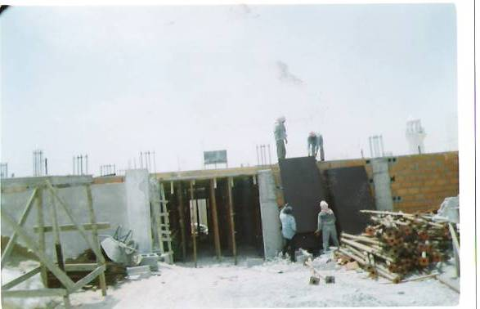
كان حلماً وأصبح حقيقة
مقر أخوات الخير الدائم

Slide 33
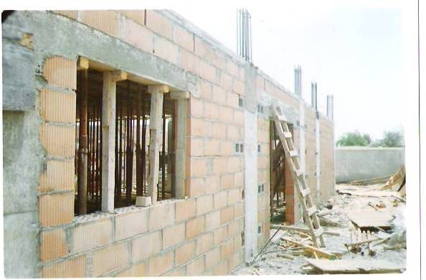
كان حلماً وأصبح حقيقة
مقر أخوات الخير الدائم

Slide 34
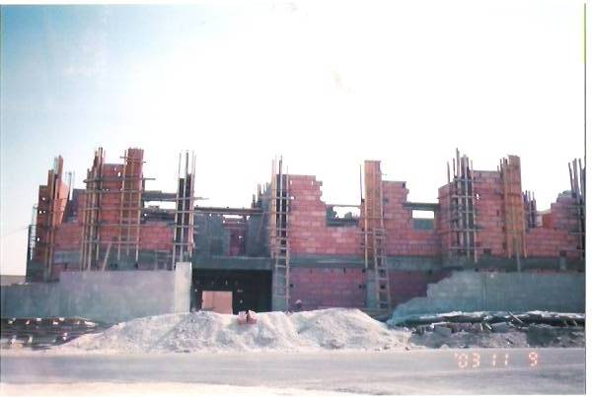
كان حلماً وأصبح حقيقة
مقر أخوات الخير الدائم

Slide 35
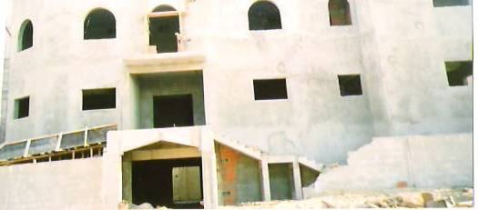
كان حلماً وأصبح حقيقة
مقر أخوات الخير الدائم

Slide 36


Slide 37

اللهم اجعل أعمالنا خالصة لوجهك الكريم
جماعة أخوات الخير في الخور و الذخيرة

